Slide 1
Transformer架構及實作

Slide 2
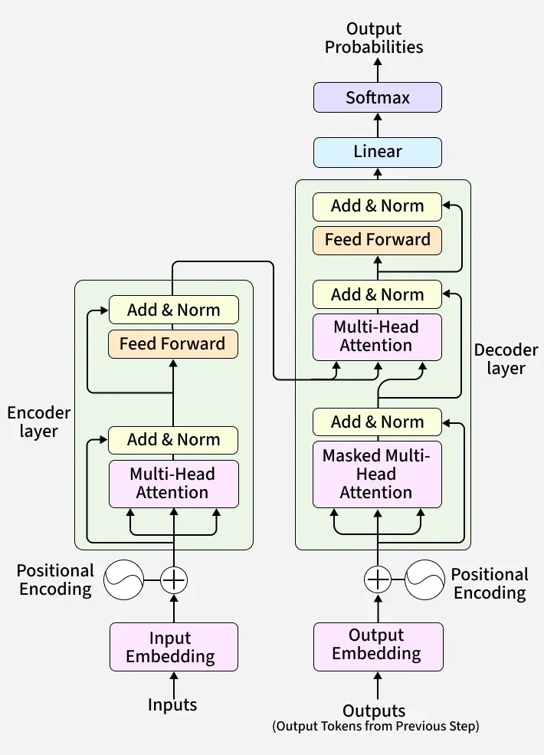
Transformer零件
Positional Encoding
Multi-Head Attention
Normalization
Residual Network
Feed Forward

Slide 3
位置編碼(Positional Encoding)
我
愛
你
我
追
狗
你
愛
我
狗
追
我

Slide 4
位置編碼(Positional Encoding)
句子中字詞順序改變，可能造成語意不同
注意力機制較難捕捉這個結構
我們加上位置編碼的訊息提供給神經網路

Slide 5
位置編碼(Positional Encoding)
1
2
3
1
2
3
我
愛
你
我
追
狗
1
2
3
1
2
3
你
愛
我
狗
追
我

Slide 6
Transformer零件
Positional Encoding
Multi-Head Attention
Normalization
Residual Network
Feed Forward

Slide 7
多頭注意力(Multi-Head Attention)
比較項目 | 自注意力 | 多頭注意力
本質 | 一組attention | 多組attention
表達能力 | 單一關係 | 多種關係同時學習
計算方式 | 一組 Q, K, V | 多組 Q, K, V

Slide 8
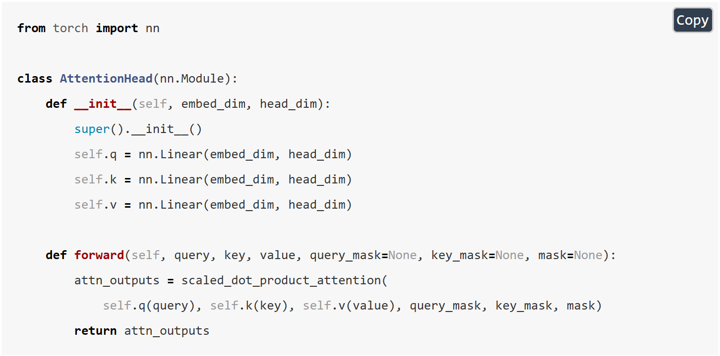
Self-Attention

Slide 9
計算維度
hidden_dim：1024
head_num：8
Head_dim：1024 / 8 = 128

Slide 10
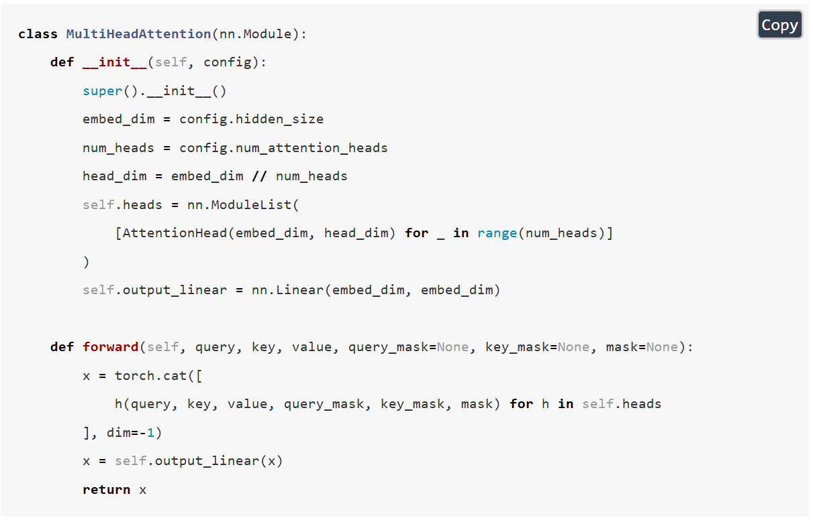
Multi-Head-Attention

Slide 11
Transformer零件
Positional Encoding
Multi-Head Attention
Normalization
Residual Network
Feed Forward

Slide 12
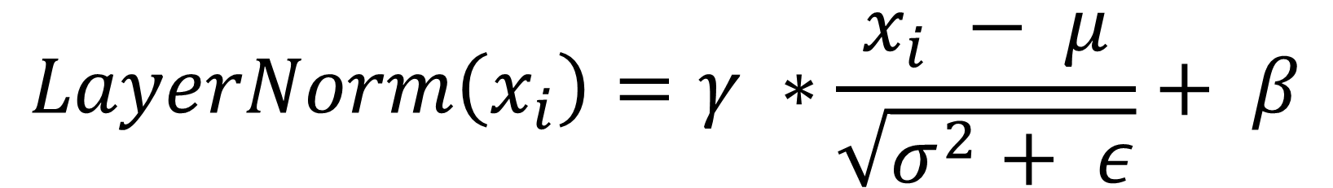
標準化(Normalization)
$$LayerNorm\left(x_{i}\right)=γ ∗\frac{x_{i} − μ}{\sqrt{σ^{2}+ ε}}+ β$$

Slide 13
標準化(Normalization)
避免梯度爆炸 or 梯度消失
提升訓練穩定性並加速收斂
各特徵影響力較為平均，並減少overfitting
Layer Norm v.s. Batch Norm

Slide 14
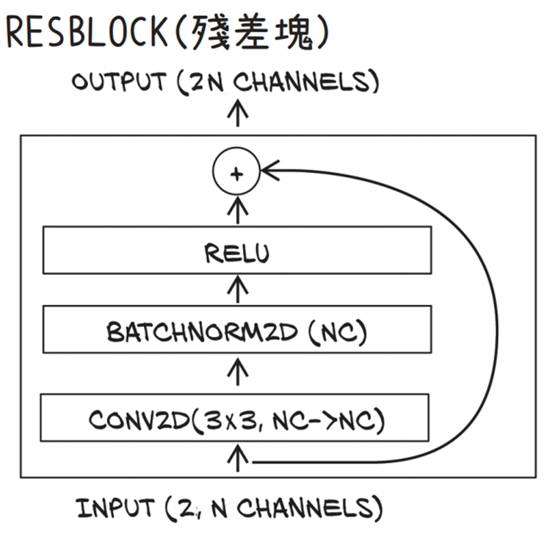
殘差網路(ResNet)
梯度消失與殘差網路
殘差的計算方式

Slide 15
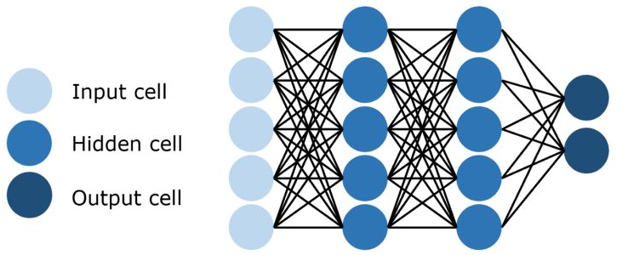
前饋神經網路(FFW)

Slide 16


Coding Time

Slide 17
Other Topics
Temperature
Top K v.s Top P
Transformer工作流視覺化

Slide 18
Bonus Time
GPT 2 v.s GPT 1
GPT各層視覺化呈現
LLM Architecture

